Slide 1
Проект ко Дню матери
Подготовила Осипова О.Н
Название проекта: «Что такое счастье?»
Тип проекта: информационно-творческий.
Возраст воспитанников: 3-5лет.
Участники: воспитатель, музыкальный руководитель, дети и родители
Актуальность:
Развитие нравственных ценностей у детей - естественный и верный путь духовно-нравственного воспитание. Мой проект – прекрасный повод поразмышлять о роли матери и семьи в жизни каждого человека. О семейных традициях и их развитии в современных условиях. Об уважении и почитании матерей, желании помогать и заботиться о них.
Цель проекта: приобщить детей к духовно-нравственным ценностям, сформировать элементарное представлений о роли матери в жизни каждого человека, воспитание осознанного, глубоко нравственного отношения к ней.
Задачи проекта:
• воспитывать у детей любовь, уважение, заботливое и внимательное отношение к маме;
• развивать творческие способности детей, желание дарить подарки маме.
• способствовать развитию речи через выразительное чтение стихов, составление рассказов о маме.
• гармонизировать детско-родительские отношения с помощью проведения совместных мероприятий;
• развивать эмоциональную отзывчивость у детей

Slide 2
2. Основной
Коммуникативная деятельность:
• Беседа «Семья», »Как зовут мою маму», « «Профессия моей мамы», «Как мы помогаем маме по дому», «Как поздравить маму».
• Дидактические игры: «Составление пожеланий для мам», «Кто больше назовёт ласковых слов для мамы», «Что можно подарить маме».
Игровая деятельность:
• Сюжетно-ролевые игры: «Поздравим маму», «Вылечим маму», «Прическа для мамы» «Выбери подарок маме».
Изобразительная деятельность:
• Конструирование из бумаги «Тапочки для мамы» (подарок на день матери)
• Рисование «Платье для мамы», »Фартук», «Варежки».
• Оформление поздравительной газеты для мам (коллективная работа воспитатель и дети) «Букет для мамы».
• Оформление группы к досугу
Чтение художественной литературы:
• чтение стихотворений о маме;
И. Гамазкова «У кого какие мамы»
• чтение рассказа С. Прокофьева «Сказка про маму», Е. Благинина «Мама спит она устала»

Slide 3
Интеграция образовательных областей:
• Социально-коммуникативное развитие;
• Познавательное развитие;
• Речевое развитие;
• Художественно-эстетическое развитие;
• Физическое развитие.
Реализация видов деятельности:
• Игровая деятельность;
• Коммуникативная деятельность;
• Изобразительная деятельность;
• Двигательная деятельность;
• Музыкальная деятельность;
• Восприятие художественной литературы и фольклора.
Этапы проекта
1. Подготовительный
• Познакомить детей с праздником «День матери»
• Подбор методической и художественной литературы, иллюстративного материала и музыкального репертуара по данной теме.
• Организация предметно-развивающей среды по теме проекта.
Подготовка консультаций для родителей.
• Оформление группы к досугу посвященному дню матери

Slide 4
Музыкальная деятельность:
• Прослушивание песен о маме.
• Постановка танца к досугу под музыку «Русские матрёшки»
Двигательная деятельность:
• Подвижные игры «Птичка и птенчики», «Наседка и цыплята», «Коршун и цыплята», «Пропавший малыш», »Мы любим друг друга».
.• Разучивание русского народного танца «Русские матрёшки»
3. Заключительный этап
• Досуг в группе.
• Выставка работ
Взаимодействие с родителями.
Консультация »Почитай мне сказку мама» ,»Всем ,всем мамам на свете», «Какая мама нужна ребёнку».
Досуг в группе:
Воспитатели, дети и мамы.
1.Конкурсы.
2.Подарки для мам
Ожидаемые конечные результаты
1. Расширить представления детей о роли мамы в семье.
2. Обогащение и активизация словарного запаса детей.
3. Совместная деятельность детей, педагогов, родителей сближает в достижении общей цели воспитания гармонические развитых детей.
Фото отчёт:

Slide 5
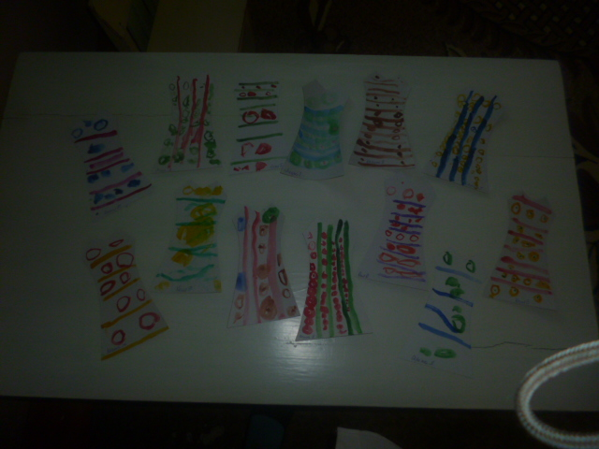
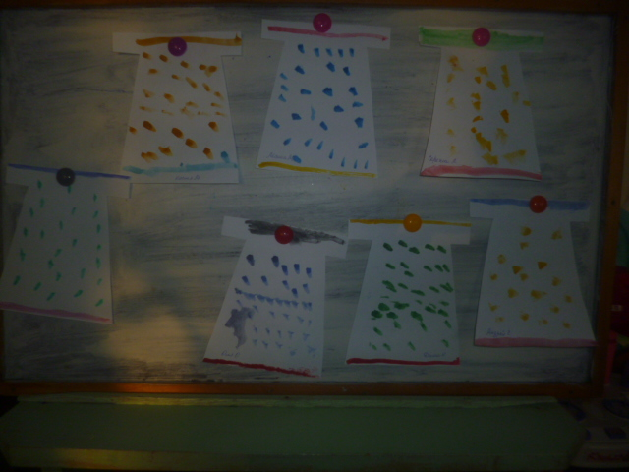
Наши работы для мам

Slide 6
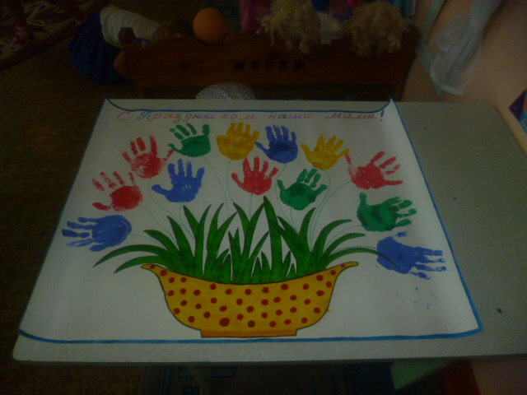
«Все для мамочки моей»

Slide 7
Помощь мам к празднику

Slide 8
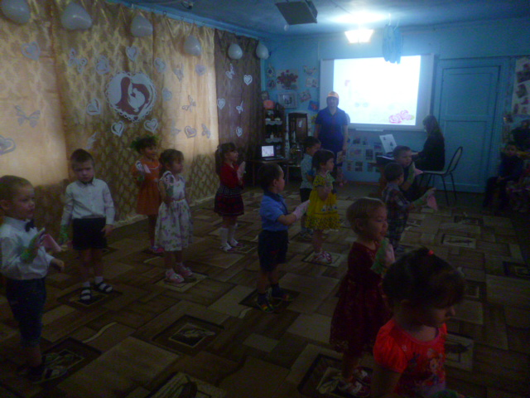
Танец «Матрёшки»

Slide 9
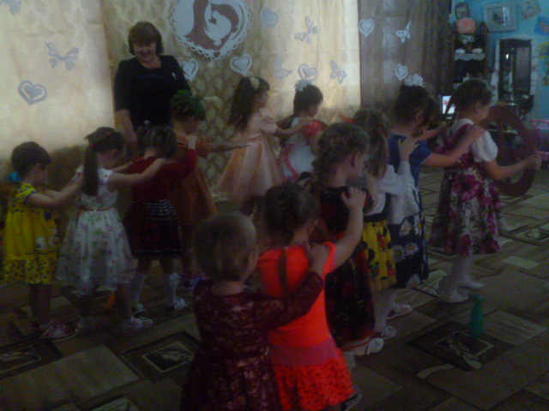
Игра «Автоледи»

Slide 10
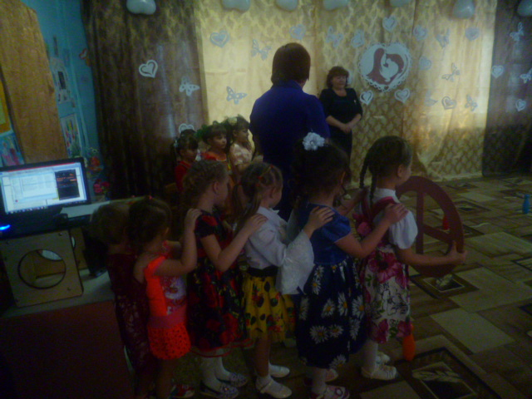

Slide 11
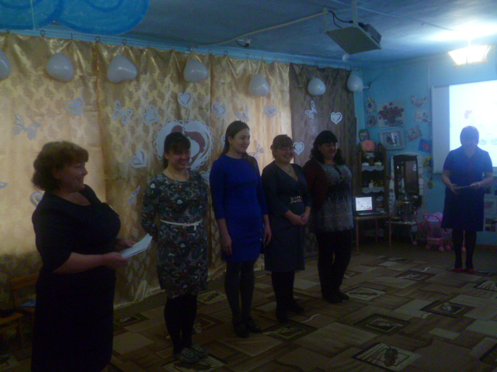
Игра с мамами «Хорошо ли вы знаете своего ребенка»

Slide 12
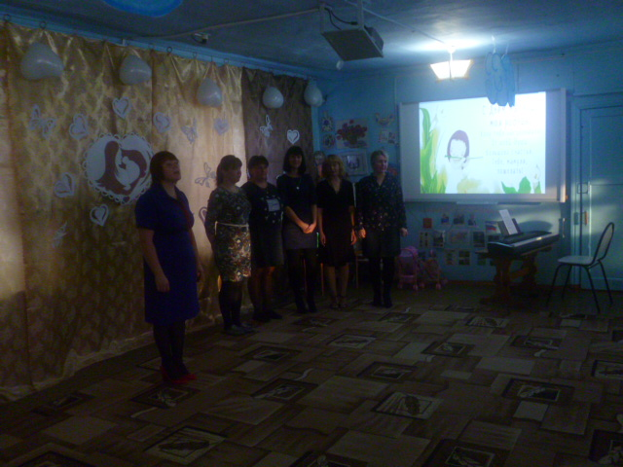
Поздравление от мам.

Slide 13
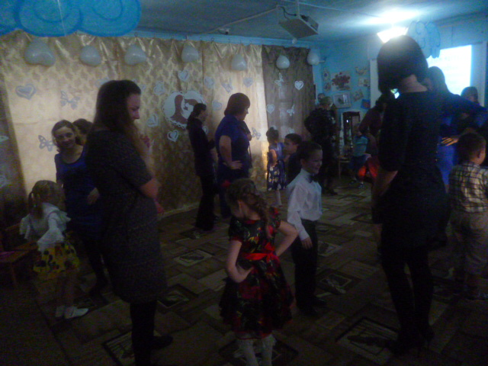
Танец с мамами.

